Slide 1
Острые вопросы развития инициативного бюджетирования – вызовы для исследователя
Гражданские активисты - кто они и с чем их едят: как инициативное бюджетирование меняет формат взаимоотношений общества и власти
Наталия Галкина
ЦИБ НИФИ Минфина РФ, н.с.
Data Research, директор

Slide 2
ХАРАКТЕРИСТИКА ПРОЦЕССА РАЗВИТИЯ ИБ (данные за 2017)
75 субъектов РФ предоставили ответы
57 субъектов РФ предоставили релевантные анкеты
112 практик, предусматривающих участие граждан
в 37 практиках задействованы федеральные субсидии
в 21 субъекте РФ развивают более 1 практики
В 11 субъектах применяют 3 и более практик
49 практик, финансируются из региональных бюджетов
26 муниципальных практик

Slide 3
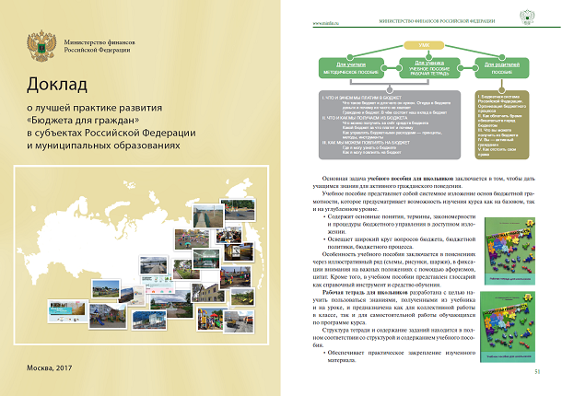
Мониторинг Минфина РФ
Ежегодный опрос финансовых департаментов субъектов РФ
результат опроса – выделение «передовиков» по критериям:
соответствие практик методологии ИБ
комплексность развития ИБ в регионе
стабильность реализации
вовлеченность населения, географический охват
масштаб финансовой поддержки региональным бюджетом
качество сопровождения практик ИБ со стороны властей
с опозданием на 1 год
«минус» –
информация закрыта
Портал www.budget4me.ru

Slide 4
«Социология» в реализации практик ИБ
Более 12 регионов использовали «парасоциологические» исследования в 2017 г. для сопровождения практик ИБ и смежных практик
Алтайский край | 26 000
Башкортостан
Вологодская обл. (Череповец)
Калужская обл. | 637
Карелия | 15 930
Кировская обл.
Красноярский край
Оренбургская обл. | 7 407
Саратовская обл. | 36 995
Тамбовская обл.
Ульяновская обл. | 524
Чукотка
Число участников опросов
Кратко
Без методики
Своими силами
Понять основные проблемы
Получить доп. баллы

Slide 5
2019: разработка муниципальных практик
Муниципальные практики
Поисковое исследование для разработки механизмов реализации ИБ-проектов в городской среде
Ставрополь, Ижевск, Сургут
фокус-группы и экспертные интервью
Задачи:
Специфика городов в отличие от села
Механизмы «защиты» проектов перед горожанами
Механизмы голосования / отбора проектов

Slide 6
2019 в проекте: ЭКСПЕРТНАЯ ПАНЕЛЬ
Традиционная экспертная панель
«Низовые» эксперты – активисты / краудсорсинг
Экспертное сообщество
Общение между собой, горизонтальные связи
Тестирование проектных идей, подходов к решению
Исследования: быстрый доступ к целевой аудитории
Платформа ???
Поддержание панели
Не путать с муниципалами при решении исслед.задач

Slide 7
2019: не-социология, но исследование
Анализ практик на соответствие принципам ИБ / «аудит» практик
Уровень реальной вовлеченности граждан?
Эффективность механизмов реализации?
Эффективность практики?
Качество коммуникации?
Барьеры практики и ее потенциал?
Публичность результатов?

Slide 8
сопутствующие вопросы и темы
Механизмы институционализации ИБ практик и поддержание их устойчивого воспроизведения
Устойчивое развитие территорий
Гражданская активность
Бюджетная грамотность
Восприятие эффективности бюджетных расходов
Эффекты ИБ и влияние на показатели

Slide 9
наши задачи (не-социология)
Обеспечить власть работающим инструментом (разнообразием инструментов)
Разработать методические рекомендации для субъектов по запуску программ ИБ
Способствовать формированию адекватной нормативной базы
Нащупать потенциал для самовоспроизведения механизмов ИБ (в развивающемся гражданском обществе)

Slide 10
не-социология: медиа мониторинг, платформы
Есть потребность
online платформы как средство сбора проектных идей, предварительного отбора проектов, голосования за проекты; площадка для обсуждения и обратной связи
мониторинг соцмедиа и месенджеров
опыт Якутии (мессенджеры)
группы по проектам в соцсетях еще не превратились в сеть
Пока не востребован

Slide 11
Наталия Галкина
nataly.galkina@gmail.com
+7(916) 670-18-35

Slide 12
всероссийский опрос,
репрезентирует население 18-70 лет
N = 1.897
октябрь 2017

Slide 13
Поддержка направлений расходования бюджета
Поддерживаете ли вы существующие направления бюджетных расходов в вашем городе/поселении?
57%
Я мало об
этом знаю
2017 г.
58%
Я мало об
этом знаю
24%
Нет, в целом
не поддерживаю
19%
Да, в целом
поддерживаю
25%
Нет, в целом
не поддерживаю
17%
Да, в целом
поддерживаю
База: все респонденты (N=1875)
База: все респонденты (N=1897)

Slide 14
Желание участвовать в обсуждении бюджета
35%
Мне это
не интересно
30%
Да, хотел бы
участвовать
27%
Да, хотел бы
участвовать
Хотели бы вы участвовать в обсуждении бюджетных расходов вашего города/поселения и голосовать за приоритетные направления финансирования?
39%
Мне это
не интересно
27%
Нет, не хотел бы
участвовать, но
отношусь к идее
обсуждений положительно
8%
Нет, не хотел бы
участвовать, и отношусь
к идее обсуждений отрицательно
25%
Нет, не хотел бы
участвовать, но
отношусь к идее
обсуждений положительно
9%
Нет, не хотел бы
участвовать, и отношусь
к идее обсуждений отрицательно
База: все респонденты (N=1897)

Slide 15
Известность существующих проектов
31%
Что-то слышал,
но не имею
полного
представления
65%
Никогда о таком
не слышал
Насколько Вы знакомы с проектами улучшения общественной инфраструктуры с участием граждан («инициативное бюджетирование», «народный бюджет», «самообложение» и т.д.)?
4%
Имею хорошее
представление
о подобных проектах
28%
Что-то слышал,
но не имею
полного
представления
69%
Никогда о таком
не слышал
3%
Имею хорошее
представление
о подобных проектах
База: те, кто что-то слышал или имеет хорошее
представление о подобных проектах
(N=580)
База: все респонденты (N=1897)

Slide 16
Желание участвовать
55%
Скорее нет
75%
Скорее нет
28%
Скорее да
18%
Зависит от
проектов
13%
Скорее да
13%
Зависит от
проектов
Хотели бы принимать участие в разработке такого проекта? Хотели бы принимать посильное (небольшое) участие в финансировании такого проекта?
57%
Скорее нет
74%
Скорее нет
27%
Скорее да
16%
Зависит от
проектов
14%
Скорее да
13%
Зависит от
проектов
УЧАСТИЕ В РАЗРАБОТКЕ
ФИНАНСОВОЕ УЧАСТИЕ
База: все респонденты (N=1897)

